Slide 1
Backend Nedir?
sadikturan.com

Slide 2







Backend Nedir?
Full-stack
Front-end
Back-end
sadikturan.com

Slide 3

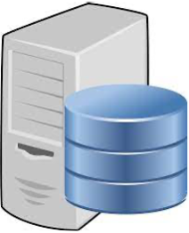
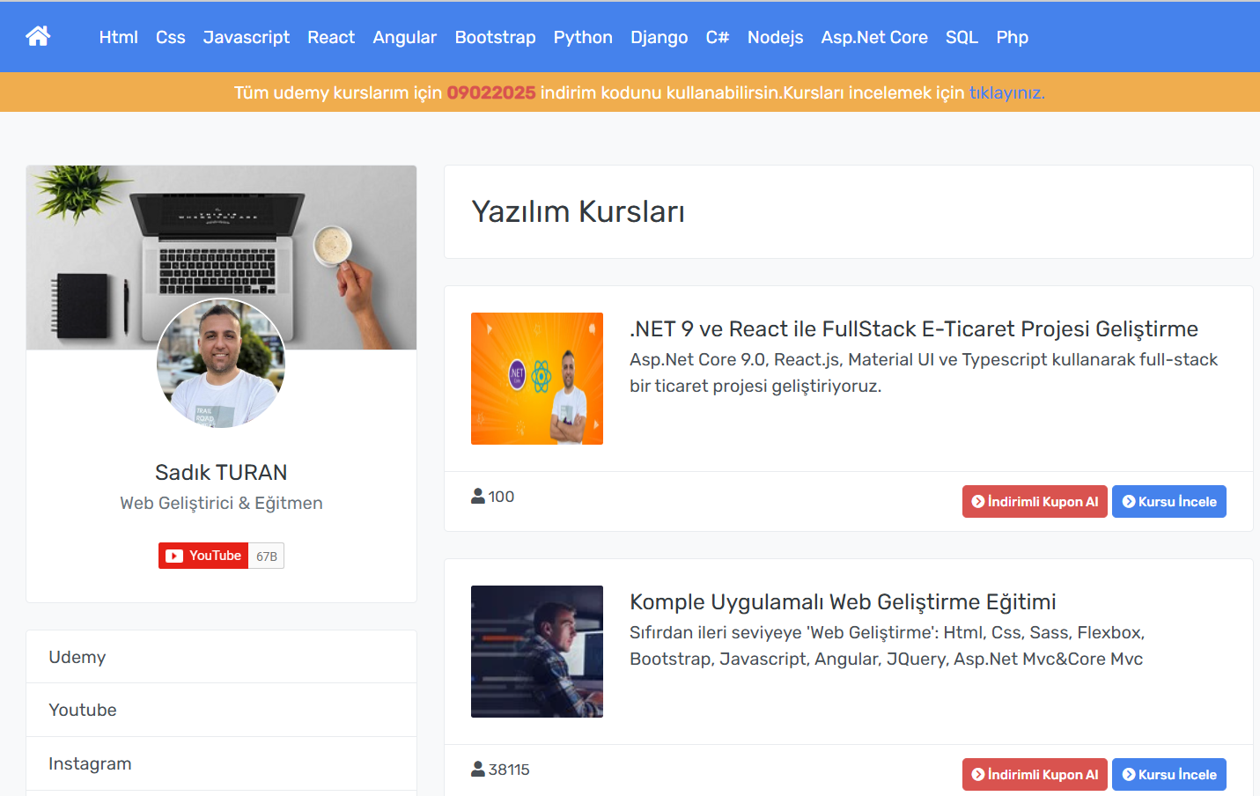
Backend Nedir?
server
https://sadikturan.com
REQUEST
RESPONSE
sadikturan.com

Slide 4
Backend Nedir?
Front-end
sadikturan.com

Slide 5

Backend Nedir?
server
https://sadikturan.com
REQUEST
RESPONSE
Back-end
sadikturan.com

Slide 6
.NET Core Nedir?
sadikturan.com

Slide 7
.NET Core Nedir?
WEB
Mobile
Desktop
sadikturan.com

Slide 8
.NET Core Nedir?
ASP.NET Core
MVC
Razor Pages
C#
WEB APIs
sadikturan.com

Slide 9


.NET Core Nedir?
ASP.NET Core
.NET
MVC
Razor Pages
WEB APIs
sadikturan.com

Slide 10

.NET Core Nedir?
sadikturan.com

Slide 11
Mvc Nedir?
sadikturan.com

Slide 12
Mvc Nedir?
MVC
Model
View
Controller
Veri taşır.
Html oluşturur.
HTTP isteğini karşılar.
sadikturan.com

Slide 13
Mvc Nedir?
https://sadikturan.com/index.html
Protokol
Domain Name
Path
server
https://sadikturan.com
REQUEST
RESPONSE
sadikturan.com

Slide 14
Mvc Nedir?
https://sadikturan.com/kurslar
Protokol
Domain Name
Path
Model
Controller
View
Veri taşır
Talepleri karşılar ve yönlendirir.
Görüntü oluşturur.
db
sadikturan.com

Slide 15
HTTP Nasıl Çalışır?
sadikturan.com

Slide 16
HTTP Nasıl Çalışır?
GET
POST
HEADER
BODY
Form Data
REQUEST
Stateless
RESPONSE
HEADER
Status Code
BODY
HTML, JSON
sadikturan.com

Slide 17
Controller
sadikturan.com

Slide 18
Controller
Controller
HomeController
https://sadikturan.com/home
https://sadikturan.com/course
CourseController
sadikturan.com

Slide 19
Action Methods
sadikturan.com

Slide 20
Action Methods
Controller
HomeController
https://sadikturan.com/home
https://sadikturan.com/course
CourseController
sadikturan.com

Slide 21
Action Methods
Action Methods
Controller
HomeController
About
https://sadikturan.com/home/about
https://sadikturan.com/course/list
CourseController
List
sadikturan.com

Slide 22
Default Action Methods
sadikturan.com

Slide 23
Default Action Methods
{controller=Home} / {action=Index} / {id?}
https://sadikturan.com/
Home/Index
https://sadikturan.com/home
Home
Home/Index
https://sadikturan.com/course
Course
Course/Index
https://sadikturan.com/course/list
Course
List
Course/Index
sadikturan.com

Slide 24
Uygulama: Views
sadikturan.com

Slide 25
Views
Controller
View
https://sadikturan.com/home
HomeController
Index
Index.cshtml
https://sadikturan.com/home/index
https://sadikturan.com/home/about
About
About.cshtml
https://sadikturan.com/course
https://sadikturan.com/course/list
CourseController
List
List.cshtml
https://sadikturan.com/course/details
Details
Details.cshtml
sadikturan.com

Slide 26
Layout
sadikturan.com

Slide 27
Layout
index
list
…
layout
index
list
RenderBody()
sadikturan.com

Slide 28
Ne Öğreniyoruz?
sadikturan.com

Slide 29
Ne Öğreniyoruz?
Backend Nedir?
.NET Core Nedir?
.NET Kurulumu
Proje Oluşturma
MVC Nedir?
Controllers
Action Methods
Views
Links
Layout
Partial Views
Static Files
sadikturan.com

Slide 30
Değişken Tanımlama
sadikturan.com

Slide 31
Değişken Tanımlama
Değişken: Geçici bellekte veri saklamak için kullanılan depo.
10
20
30
a
b
c
sadikturan.com

Slide 32
Değişken Tanımlama
<Veri_Tipi> <Değişken_Adı> = <Değer>
int
sayi1
10
sadikturan.com

Slide 33
Değişken Tanımlama
Değişken Tanımlama Kuralları;
Küçük harfle başlaması tavsiye edilir.
Birden fazla kelime kullanılacaksa arada boşluk olmaz. (‘_’ kullanılır.)
Türkçe karakter kullanmamalıyız.
Komut isimleri değişken ismi olamaz.
Sayı ile başlayamaz.
sadikturan.com

Slide 34
Models
sadikturan.com

Slide 35
Models
db
Request
Controller
ViewData
Model
View
sadikturan.com

Slide 36
Class
sadikturan.com

Slide 37
Class
{urunAdi: " ", fiyat: " " }
{kursAdi: " ", resim: " " }
Class
Urun
Kurs
urun1
urunAdi: "Samsung S25"
fiyat: 60000
kurs1
kursAdi: "Django Kursu"
resim: ‘1.jpg’
urun2
urunAdi: "Samsung S26"
fiyat: 70000
kurs2
kursAdi: "Python Kursu"
resim: "2.jpg"
sadikturan.com

Slide 38

Models
Request
Controller
View
Course
Course
Model
…
Course
db
sadikturan.com

Slide 39
Model Listesi
sadikturan.com

Slide 40
Models
Request
Controller
View
@model Course
Model
Course
sadikturan.com

Slide 41
Models
Request
Controller
View
@model List<Course>
@model IEnumerable<Course>
Model
@model Course[ ]
Course
Course
…
Course
sadikturan.com

Slide 42
Uygulama: Products
sadikturan.com

Slide 43
{controller=Home} / {action=Index} / {id?}
Course
Details
5
public ActionResult Details(int id)
{
return View();
}
sadikturan.com

Slide 44
Ne Öğreniyoruz?
sadikturan.com

Slide 45
Ne Öğreniyoruz?
Değişkenler
Veri Türleri
Diziler
Models
Class
Döngüler
Koşullu Durumlar
Dinamik Partial Views
Route Params
Detay Sayfası
sadikturan.com

Slide 46
Veri Tabanı Nedir?
sadikturan.com

Slide 47
Veri Tabanı Nedir?
Request
Controller
View
@model List<Product>
Model
Memory
List<Product>
Product
Product
…
Database
Product
sadikturan.com

Slide 48
Veri Tabanı Nedir?
Memory
File System
Database Service
products.txt
SQL
MySQL
products.json
MsSQL
products.xml
NoSQL
MongoDb
products.xls
Kalıcı veri saklanamaz.
Kalıcı veri saklanır.
Kalıcı veri saklanır.
Sorgulama dili yok.
Sorgulama dili var.
Yavaş çalışır.
Hızlı çalışır.
sadikturan.com

Slide 49
SQL Sorgulama Dili
Select * from Urunler
Select * from Urunler Where Id=5
sadikturan.com

Slide 50
SQL Veri Tabanı
sadikturan.com

Slide 51

SQL Veri Tabanı
host address
username
password
Asp.net
Backend
db
Frontend
sadikturan.com

Slide 52
SQL Veri Tabanı
Products
Categories
id | Title | Price
1 | IPhone 16 | 70000
2 | IPhone 17 | 80000
3 | Samsung Galaxy Watch | 40000
id | Name
1 | Telefon
2 | Saat
3 | Elektronik
sadikturan.com

Slide 53
SQL Veri Tabanı
Products
Categories
id | Title | Price | Category_Id
1 | IPhone 16 | 70000 | 1
2 | IPhone 17 | 80000 | 1
3 | Samsung Galaxy Watch | 40000 | 2
id | Name
1 | Telefon
2 | Saat
3 | Elektronik
Yabancı anahtar
sadikturan.com

Slide 54
SQL Veri Tabanı
Products
Categories
id | Title | Price
1 | IPhone 16 | 70000
2 | IPhone 17 | 80000
3 | Samsung Galaxy Watch | 40000
id | Name
1 | Telefon
2 | Saat
3 | Elektronik
Product_Id | Category_Id
1 | 1
1 | 3
2 | 1
2 | 3
3 | 2
sadikturan.com

Slide 55
ORM Nedir?
sadikturan.com

Slide 56
Object Relational Mapping (ORM)
host address
username
password
db
Backend
Connection
Command
id | Title | Price
1 | IPhone 16 | 70000
2 | IPhone 17 | 80000
1 IPhone 16 70000
2 IPhone 17 70000
Select * From Urunler
SQL
sadikturan.com

Slide 57
Object Relational Mapping (ORM)
host address
username
password
db
Backend
Connection
Product
Command
id | Title | Price
1 | IPhone 16 | 70000
2 | IPhone 17 | 80000
Product
LINQ Queries
ORM
sadikturan.com

Slide 58
Object Relational Mapping (ORM)
db
Backend
ORM
Product
id | Title | Price
1 | IPhone 16 | 70000
2 | IPhone 17 | 80000
Product
sadikturan.com

Slide 59
Entity Framework Nedir?
sadikturan.com

Slide 60
Entity Framework Nedir?
ORM => Entity Framework Core
DbContext
db
Uygulama
Connection
DbContext.Urunler.ToList()
Command
Select * from Urunler
DbSets
DbSet<Urun>
Urunler
Id | Ad | Fiyat
1 | Iphone 14 | 50.000
2 | Iphone 15 | 60.000
List<Urun>
Urunler
DbSet<Kategori>
List<Kategori>
Kategoriler
sadikturan.com

Slide 61
Entity Framework Nedir?
MSSQL
db
MYSQL
ASP.NET
Entity Framework
Oracle
SQLite
sadikturan.com

Slide 62
Entity Sınıfı
sadikturan.com

Slide 63
Entity Sınıfı
db
Entity: Urun
Urun
Urunler
Id | Ad | Fiyat
1 | Iphone 14 | 50.000
2 | Iphone 15 | 60.000
3 | IPhone 16 | 70.000
Urun
Urun
sadikturan.com

Slide 64
Entity Sınıfı
Entity: Urun
Urunler
Id | Ad | Fiyat
1 | Iphone 14 | 50.000
2 | Iphone 15 | 60.000
3 | IPhone 16 | 70.000
class Urun
{
public int Id { get; set; }
public int Ad { get; set; }
public int Fiyat { get; set; }
}
sadikturan.com

Slide 65
DbContext Sınıfı
sadikturan.com

Slide 66
DbContext Sınıfı
DbContext
Connection
Connection String
Command
DbSets
DbSet<Urun>
Entity: Urun
Urunler
DbSet<Kategori>
Entity: Kategori
Kategoriler
sadikturan.com

Slide 67
Connection String
sadikturan.com

Slide 68
Migrations
sadikturan.com

Slide 69
Migrations
SQL Scripts
Database Update
Proje
Migration 1
Database creation
Migration 1
db
Migration 2
Add column
Migration 2
Migration 3
Add Table
Migration 3
sadikturan.com

Slide 70
Kategori Entity
sadikturan.com

Slide 71
Kategori Entity
Urun
Kategori
id | UrunAdi | Fiyat
1 | IPhone 16 | 70000
2 | IPhone 17 | 80000
3 | Samsung Galaxy Watch | 40000
id | KategoriAdi
1 | Telefon
2 | Saat
3 | Elektronik
sadikturan.com

Slide 72
Kategori Entity
Urun
Kategori
id | UrunAdi | Fiyat | KategoriId
1 | IPhone 16 | 70000 | 1
2 | IPhone 17 | 80000 | 1
3 | Samsung Galaxy Watch | 40000 | 2
id | KategoriAdi
1 | Telefon
2 | Saat
3 | Elektronik
sadikturan.com

Slide 73
Ne Öğreniyoruz?
sadikturan.com

Slide 74
Ne Öğreniyoruz?
Veri Tabanı Nedir?
SQL Veri Tabanı
ORM Nedir?
Entity Framework Core
Migrations
Data Seeding
Veri Sorgulama
E-Ticaret Şablonu
Veri Listeleme
Veri Filtreleme
ViewComponent
sadikturan.com

Slide 75
Form Nedir?
sadikturan.com

Slide 76
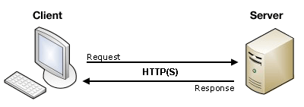
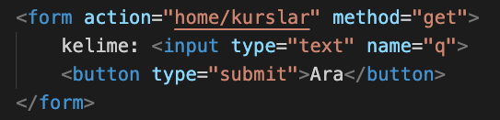
Form Nedir?
Request
Header
Header
Body
sadikturan.com
index
index.cshtml
sadikturan.com/kurslar
kurslar
kurslar.html
sadikturan.com/kurslar?q=aspnet
kurslar
kurslar.html
Response
Header
Body
GET FORMU
sadikturan.com

Slide 77
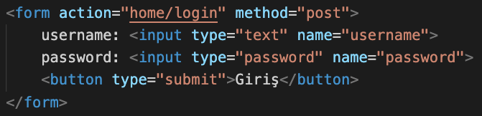
Form Nedir?
Request
Header
Body
Body
sadikturan.com/create
create
create.html
sadikturan.com/login
login
login.html
Response
Header
Body
POST FORMU
sadikturan.com

Slide 78
DELETE
PUT
HTTP Verbs
POST
BODY
Form Data
GET
REQUEST
RESPONSE
BODY
Html, Json
sadikturan.com

Slide 79
Kategori Ekleme
sadikturan.com

Slide 80
Kategori Ekleme
HTTP GET
Request
Create
Response
Form
HTTP POST
Request
db
Create
Response
Form
Model
OK
sadikturan.com

Slide 81
Ne Öğreniyoruz?
sadikturan.com

Slide 82
Forms
Form Nedir?
GET Formu
Debug
Arama Formu
Yönetim Paneli
Kayıt Ekleme
Kayıt Listeleme
Kayıt Güncelleme
Kayıt Silme
Form Models
Form Validations
File Upload
sadikturan.com

Slide 83
Identity Nedir?
sadikturan.com

Slide 84
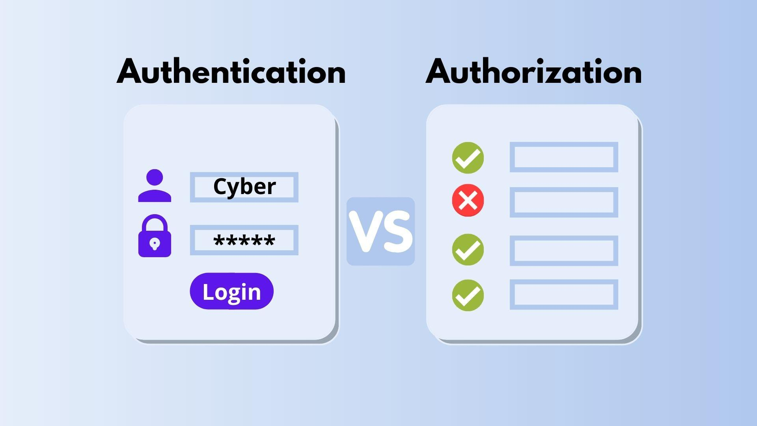
Identity Nedir?
sadikturan.com

Slide 85
Identity Nedir?
Identity.EntityFrameworkCore
db
Proje
Migrations
sadikturan.com

Slide 86
Authentication
sadikturan.com

Slide 87
Authentication
Authentication
Cookie Based Authentication
Token Based Authentication - JWT
External Provider Authentication
sadikturan.com

Slide 88
Cookie Based Authentication
localhost:5162/admin
Login
sadikturan.com

Slide 89
Cookie Based Authentication
Email + Password
Login
sadikturan.com

Slide 90
Cookie Based Authentication
Email + Password
Cookie
sadikturan.com

Slide 91
Cookie Based Authentication
localhost:5162/admin
urunler.html
Cookie
Cookie
sadikturan.com

Slide 92
Authentication
Authentication
Cookie Based Authentication
Token Based Authentication - JWT
External Provider Authentication
sadikturan.com

Slide 93
Role Tanımlama
sadikturan.com

Slide 94
Authorization
Admin
User A
localhost:5162/admin
localhost:5162/customer
User B
localhost:5162/admin
localhost:5162/customer
Customer
User C
localhost:5162/admin
localhost:5162/customer
User D
localhost:5162/admin
localhost:5162/customer
sadikturan.com

Slide 95
Ne Öğreniyoruz?
sadikturan.com

Slide 96
Kullanıcı Yönetimi
Identity Nedir?
Entity Framework Core
Kullanıcı Oluşturma
Kullanıcı Listesi
Authentication
Cookie Authentication
Identity Ayarları
Roller
Kullanıcı Rol İlişkilendirmesi
Authorization
Parola Güncelleme
Şifremi Unuttum
Email Gönderme
sadikturan.com

Slide 97
Cart Entities
sadikturan.com

Slide 98
Cart Entities
Cart
CartItem
id | CustomerId
1 | Ahmet
2 | Mehmet
3 | Ayşe
id | CartId | UrunId | Miktar
1 | 1 | 1 | 1
2 | 1 | 2 | 3
3 | 2 | 1 | 2
Urun
id | UrunAdi
1 | Ürün 1
2 | Ürün 2
3 | Ürün 3
sadikturan.com

Slide 99
Ne Öğreniyoruz?
sadikturan.com

Slide 100
Sepet, Sipariş ve Ödeme
Alışveriş Sepeti
Sepete Ürün Ekleme
Sepetten Ürün Silme
Cookie ile Alışveriş Sepeti
User ile Alışveriş Sepeti
CartService
Sipariş Yönetimi
Siparişin Kayıt Edilmesi
Yönetici Sipariş Listeleme
Müşteri Siparişlerinin Listelenmesi
Kredi Kartı Ödemesi
SQL Veritabanı Kullanımı
sadikturan.com

Slide 101
React Nedir?
sadikturan.com

Slide 102
React Nedir?
React bir Javascript kütüphanesidir.
sadikturan.com

Slide 103



1
React Library
npm install react
npm install react-dom
2
React Projesi
sadikturan.com

Slide 104
React Nedir?
React bir Javascript kütüphanesidir.
React ile kolaylıkla dinamik görüntü oluşturabiliriz. (View)
sadikturan.com

Slide 105
Javascript
React
function App() {
return "<h1>Merhaba React</h1>";
}
function App() {
return <h1>Merhaba React</h1>;
}
JSX - Javascript XML
sadikturan.com

Slide 106
Javascript
React
function App() {
const mesaj = "Merhaba";
return `<h1>${mesaj} React</h1>`;
}
function App() {
const mesaj = "Merhaba";
return <h1>{mesaj} React</h1>;
}
JSX - Javascript XML
sadikturan.com

Slide 107
function List() {
const people = [ 'Ali', Ayşe', 'Ahmet' ];
const listItems = people.map(person =>
<li>{person}</li>
);
return <ul>{listItems}</ul>;
}
<ul>
<li>Ali</li>
<li>Ayşe</li>
<li>Ahmet</li>
</ul>
sadikturan.com

Slide 108
React Nedir?
React bir Javascript kütüphanesidir.
React ile kolaylıkla dinamik görüntü oluşturabiliriz. (View)
Virtual Dom Kullanır.
sadikturan.com

Slide 109

Virtual Dom
Update
Render to DOM
div
div
div
div
div
div
div
div
div
div
div
div
div
div
div
div
div
sadikturan.com
Notes:
Eğitimin Açıklaması: Bu slayt üzerinde değişiklik yapılmalıdır. İlk olarak Başlık güncellenir. Konuya uygun bir resim veya animasyon görseli ile eğitimin ne olduğu anlatılır. Her slayt azami 3 satırlık metin ile desteklenebilir.

Slide 110
React Kullanmanın Avantajları
1
Düzenli bir proje yapısı
2
Kolay kullanım
3
Performans
sadikturan.com
Notes:
Eğitimin Açıklaması: Bu slayt üzerinde değişiklik yapılmalıdır. İlk olarak Başlık güncellenir. Konuya uygun bir resim veya animasyon görseli ile eğitimin ne olduğu anlatılır. Her slayt azami 3 satırlık metin ile desteklenebilir.

Slide 111
Component Nedir?
sadikturan.com

Slide 112
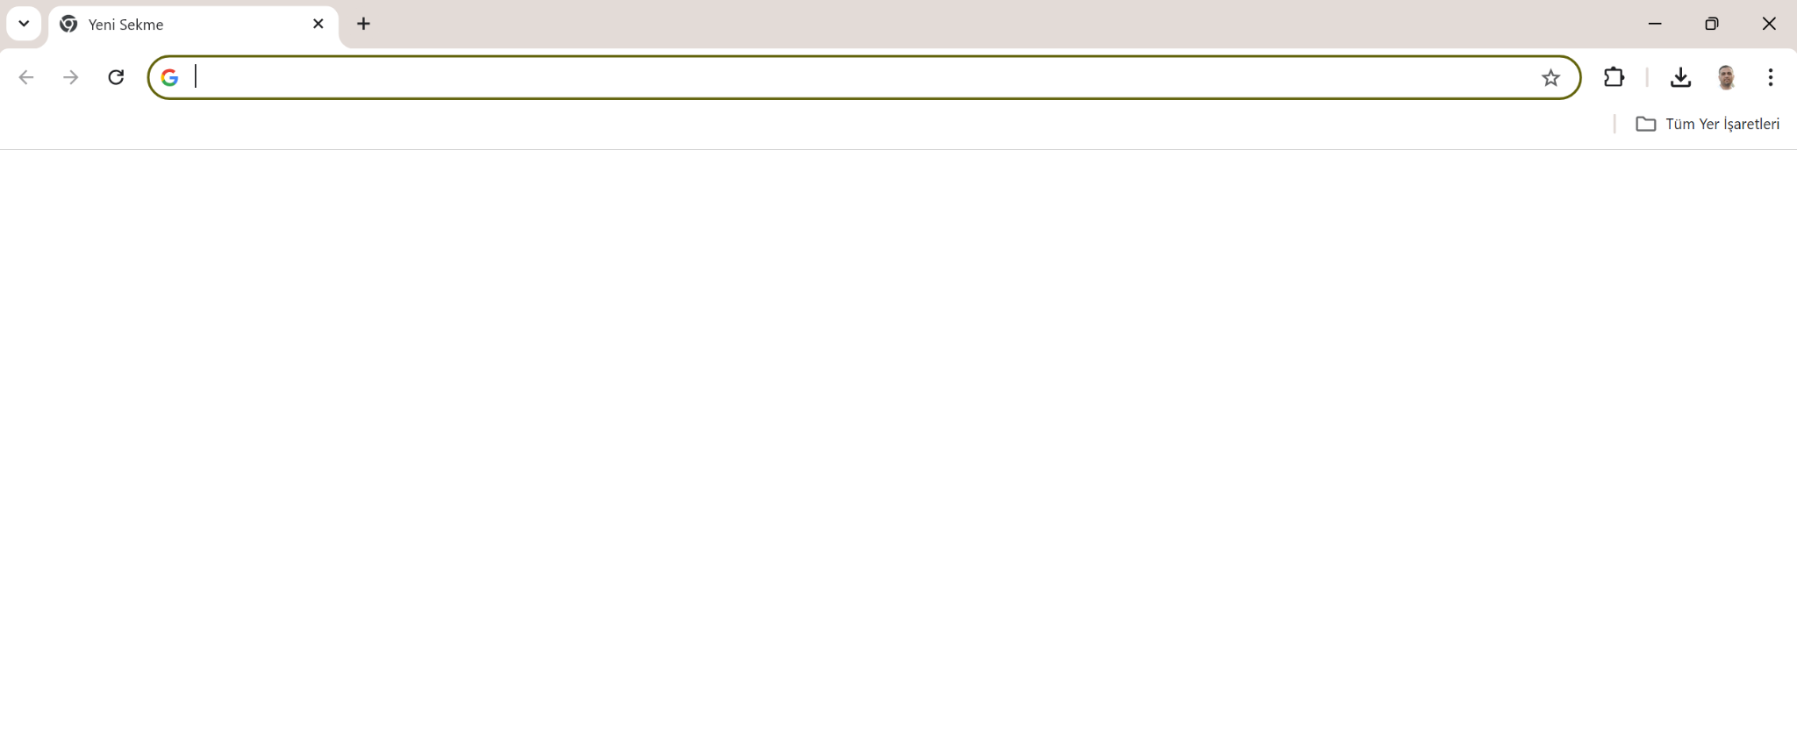
Component Nedir?
Parent Component
Navbar
Menu
Products
Parent Component
Product
Child Component
Product
Child Component
Product
Child Component
Footer
sadikturan.com
Notes:
Eğitimin Açıklaması: Bu slayt üzerinde değişiklik yapılmalıdır. İlk olarak Başlık güncellenir. Konuya uygun bir resim veya animasyon görseli ile eğitimin ne olduğu anlatılır. Her slayt azami 3 satırlık metin ile desteklenebilir.

Slide 113
Component Nedir?
Main
Root
App
Movies
Products
sadikturan.com
Notes:
Eğitimin Açıklaması: Bu slayt üzerinde değişiklik yapılmalıdır. İlk olarak Başlık güncellenir. Konuya uygun bir resim veya animasyon görseli ile eğitimin ne olduğu anlatılır. Her slayt azami 3 satırlık metin ile desteklenebilir.

Slide 114
Component Nedir?
Main
Root
Client
Admin
Movies
Comments
Create
Edit
sadikturan.com
Notes:
Eğitimin Açıklaması: Bu slayt üzerinde değişiklik yapılmalıdır. İlk olarak Başlık güncellenir. Konuya uygun bir resim veya animasyon görseli ile eğitimin ne olduğu anlatılır. Her slayt azami 3 satırlık metin ile desteklenebilir.

Slide 115
Ne Öğreniyoruz?
sadikturan.com

Slide 116
Ne Öğreniyoruz?
React Nedir?
React Projesi Oluşturma
Component Nedir?
JSX: Javascript XML
Component Props
JSX Listeler
JSX Koşullu Durumlar
JSX Stillerle Çalışma
Proje Şablonu
sadikturan.com

Slide 117
React State Nedir?
sadikturan.com

Slide 118
State Nedir?
Parent Component
Data
Props
1
State component’ in hafızasıdır.
State
Component
2
State güncellediğinde component tekrar render edilir.
Logic
3
Local değişkenler korunur.
View
sadikturan.com
Notes:
Eğitimin Açıklaması: Bu slayt üzerinde değişiklik yapılmalıdır. İlk olarak Başlık güncellenir. Konuya uygun bir resim veya animasyon görseli ile eğitimin ne olduğu anlatılır. Her slayt azami 3 satırlık metin ile desteklenebilir.

Slide 119
State Nedir?
State Yöntemleri
1
useState()
2
useReducer()
3
Context API
4
React Redux
sadikturan.com
Notes:
Eğitimin Açıklaması: Bu slayt üzerinde değişiklik yapılmalıdır. İlk olarak Başlık güncellenir. Konuya uygun bir resim veya animasyon görseli ile eğitimin ne olduğu anlatılır. Her slayt azami 3 satırlık metin ile desteklenebilir.

Slide 120
State Management
sadikturan.com

Slide 121
App
Form
List
items
add_item()
sadikturan.com
Notes:
Eğitimin Açıklaması: Bu slayt üzerinde değişiklik yapılmalıdır. İlk olarak Başlık güncellenir. Konuya uygun bir resim veya animasyon görseli ile eğitimin ne olduğu anlatılır. Her slayt azami 3 satırlık metin ile desteklenebilir.

Slide 122
App
items
add_item()
Form
List
sadikturan.com
Notes:
Eğitimin Açıklaması: Bu slayt üzerinde değişiklik yapılmalıdır. İlk olarak Başlık güncellenir. Konuya uygun bir resim veya animasyon görseli ile eğitimin ne olduğu anlatılır. Her slayt azami 3 satırlık metin ile desteklenebilir.

Slide 123
Ne Öğreniyoruz?
sadikturan.com

Slide 124
Ne Öğreniyoruz?
React Events
State Nedir?
Local State
ShoppingList Projesi
Form Data
MovieApp
Component Compositions
sadikturan.com

Slide 125
Context API Nedir?
sadikturan.com

Slide 126
State Yöntemleri
1
useState()
2
useReducer()
3
Context API
4
React Redux
sadikturan.com
Notes:
Eğitimin Açıklaması: Bu slayt üzerinde değişiklik yapılmalıdır. İlk olarak Başlık güncellenir. Konuya uygun bir resim veya animasyon görseli ile eğitimin ne olduğu anlatılır. Her slayt azami 3 satırlık metin ile desteklenebilir.

Slide 127
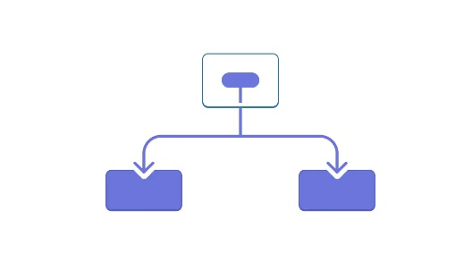
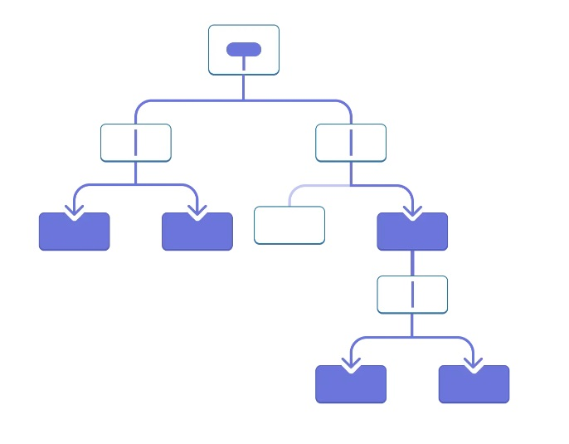
useState()
App
App
MovieList
State Up
WatchList
Prop Drilling
Navbar
Movies
Movie
Component Composition
sadikturan.com
Notes:
Eğitimin Açıklaması: Bu slayt üzerinde değişiklik yapılmalıdır. İlk olarak Başlık güncellenir. Konuya uygun bir resim veya animasyon görseli ile eğitimin ne olduğu anlatılır. Her slayt azami 3 satırlık metin ile desteklenebilir.

Slide 128
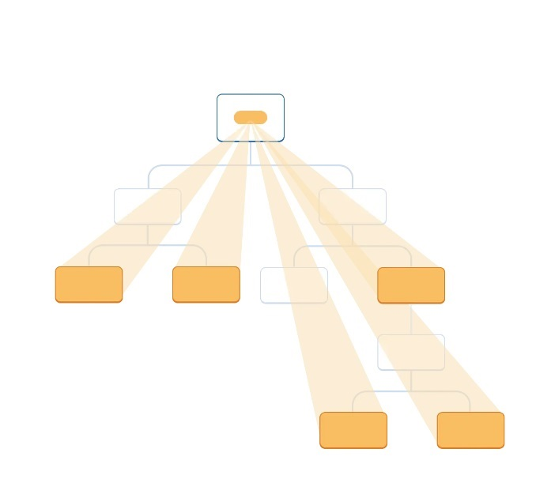
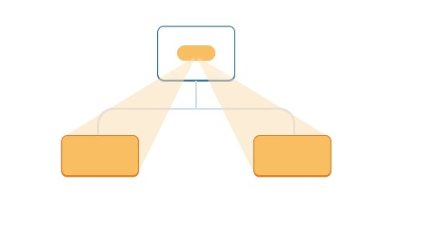
useContext()
sadikturan.com
Notes:
Eğitimin Açıklaması: Bu slayt üzerinde değişiklik yapılmalıdır. İlk olarak Başlık güncellenir. Konuya uygun bir resim veya animasyon görseli ile eğitimin ne olduğu anlatılır. Her slayt azami 3 satırlık metin ile desteklenebilir.

Slide 129
Ne Öğreniyoruz?
sadikturan.com

Slide 130

Domain Adı
c:\\website\index.html
http://localhost:5000/index.html
LOCAL SERVER
live server
node.js
.net core
sadikturan.com

Slide 131
Domain Adı
Web App
HOSTİNG
c:\\sadikturan\index.html
sadikturan.com
sadikturan.com

Slide 132
Domain Adı
DNS Yönlendirme
Domain Adı
Hosting
sadikturan.com
c:\\sadikturan\index.html
sadikturan.com

Slide 133
Barındırma Hizmeti
sadikturan.com

Slide 134
Ne Öğreniyoruz?
Context API
ThemeSelector
UserContext
WatchList
Forms
User Inputs
Form Validations
Custom Component
Custom Hook
sadikturan.com

Slide 135



Barındırma Hizmeti
DNS Yönlendirme
Domain Adı
Barındırma Hizmeti
Server
Azure
VDS
Amazon AWS
Hosting
sadikturan.com

Slide 136
Ne Öğreniyoruz?
sadikturan.com

Slide 137
Ne Öğreniyoruz?
API ile Veri Sorgulama
useEffect
Async & Await
Loading Icon
Error Handling
Arama Formu
React Router
Layouts
Detay Sayfası
Sayfalama
sadikturan.com

